Slide 1

সবাইকে স্বাগতম

Slide 2
গোপাল দে
সহকারী শিক্ষক
মরাচেংগী স.প্রা.বি.লক্ষ্মীছড়ি, খাগড়াছড়ি।

Slide 3
তৃতীয় শ্রেণি
প্রাথমিক গণিত

Slide 4
শিখন ফল
√
শিক্ষার্থীরা এক অংক বিশিষ্ট দুইটি সংখ্যার গুণ করতে পারবে।
ছবি দেখে গাণিতিক বাক্য লিখতে পারবে।
√

Slide 5


Slide 6
2997

Slide 7

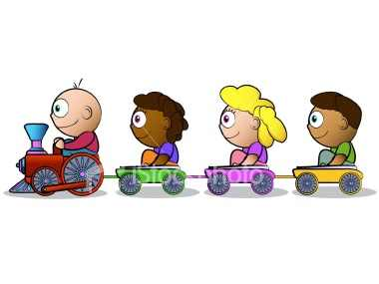
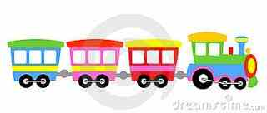
৪
এসো একটি ছবি দেখি
রেল গাড়িতে কয়টি বগি দেখা যাচ্ছে ?
প্রতিটি বগিতে কয়জন করে বসে আছে?
৩
১২ জন
মোট কয়জন

Slide 8
এসো দেখি কিভাবে হল?
রেল গাড়িতে মোট আছে (৩+৩+৩+৩) জন = ১২ জন
৪ গুণ ৩
₌
এখানে ৩,৪ বার
৩
১২
৪
চার গুণ তিন সমান বার

Slide 9
গুণ

Slide 10


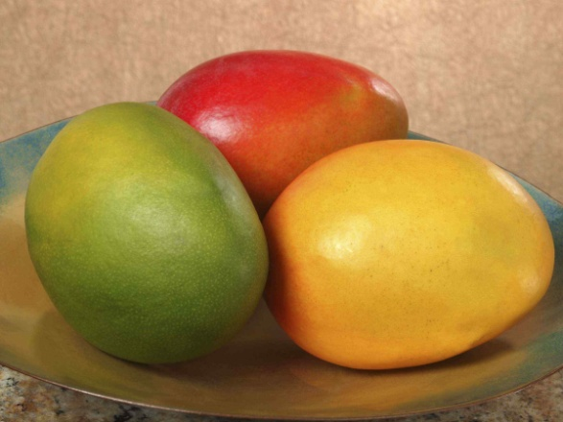
এসো আর একটি ছবি দেখি
৫
৩
৩ টি করে আম
৫ জন শিক্ষার্থী
আমাদের মোট কয়টি আমের প্রয়োজন?
এখানে ৩, ৫ বার
₌
×
১৫ টি

Slide 11
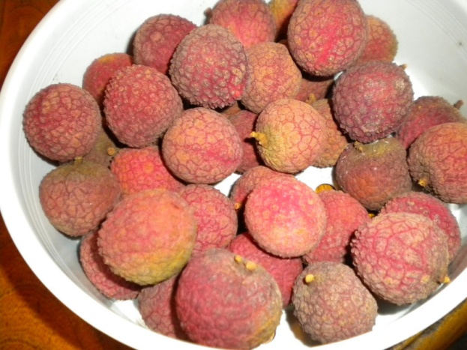

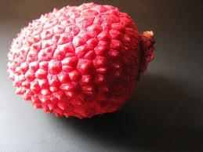

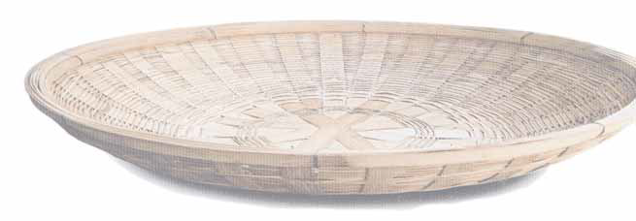
এসো আবার একটি ছবি দেখি
৬ টি লিচু
এক ঝুড়ি লিচু
৬ টি লিচু
৩য় ঝুড়ি
৬ টি লিচু
১ম ঝুড়ি
২য় ঝুড়ি

Slide 12
মোট ১৮টি
গাণিতিক বাক্যে কিভাবে লেখা যায় দেখি -
৬ টি করে লিচু
₌
৬
×
৩
১৮
৩ টি ঝুড়িতে

Slide 13
প্রত্যেক সারিতে যতটি বেঞ্চ আছে,
তার প্রতিটিতে ২ জন করে শিক্ষার্থী বসলে,
মোট কতজন বসতে পারবে লিখ।

Slide 14
এবার তোমাদের সম্যাসার সমাধানটি গাণিতিক বাক্যে লিখ

Slide 15
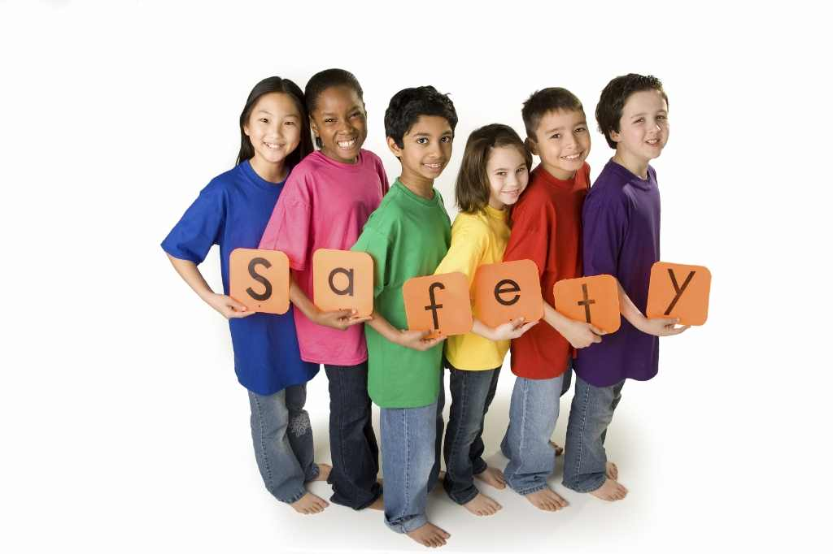
সবাইকে ধন্যবাদ

